Slide 1
자전거 수요량 예측
신승훤
대한상공회의소 서울기술교육센터

Slide 2
자전거 수요량 예측
Bike Sharing Demand https://www.kaggle.com/c/bike-sharing-demand
데이터 (count 대여량 정보)를 바탕으로 자전거 대여량 예측
도구 : 파이썬

Slide 3
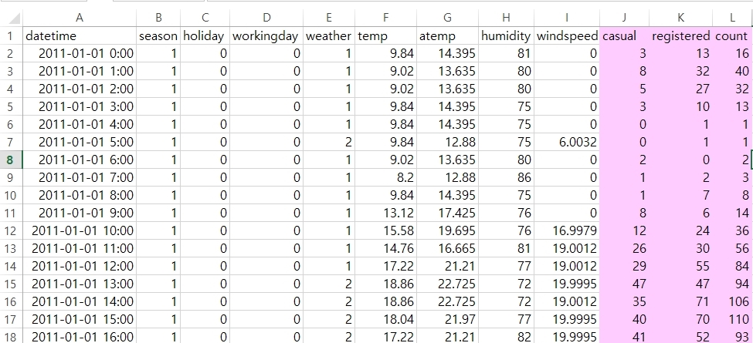
Train 데이터
자전거 공유 시스템인 워싱턴 DC의 Capital Bikeshare 프로그램 데이터 (2011년 01월~2012년 12일) 2년 동안 자료

Slide 4
Train 데이터
Datetime : 날짜 시간 Season 계절 : 1 = 봄, 2 = 여름, 3 = 가을, 4 = 겨울 Holiday 휴일 : 휴일로 간주되는지 여부 Workingday 근무일 : 주말이나 휴일이 아닌지 여부 Weather 날씨 : 1 맑음, 흐림 흐림, 부분 흐림, 부분 흐림 2 안개 + 흐림, 안개 + 깨진 구름, 안개 + 약간 구름, 안개 3 밝은 눈, 밝은 비 + 뇌우 + 흩어져있는 구름, 밝은 비 + 흩어져있는 구름 4 폭우 + 얼음 팔레트 + 뇌우 + 안개, 눈 + 안개 temp : 섭씨 온도 atemp : 섭씨 기온 humidity : 상대 습도 windspeed : 풍속 Casual : 등록되지 않은 사용자 대여 수 registered : 등록된 사용자 대여 수 count : 총 대여 수

Slide 5
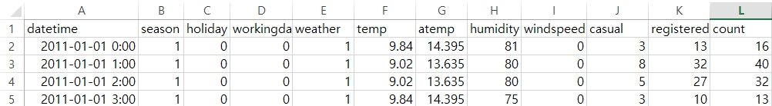
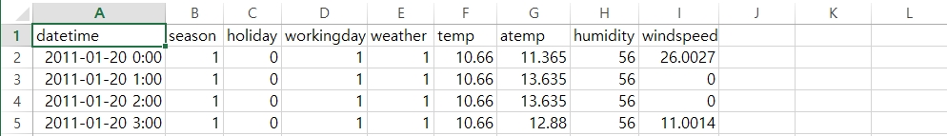
데이터
Train.csv -> 2011.01.11. ~ 2012.12.19. 데이터 각 월의 1~20일 데이터만 있음
Test.csv -> 2011.01.01. ~ 2012.12.31. 데이터 20~30일 데이터 / count(대여수) 정보 없음

Slide 6
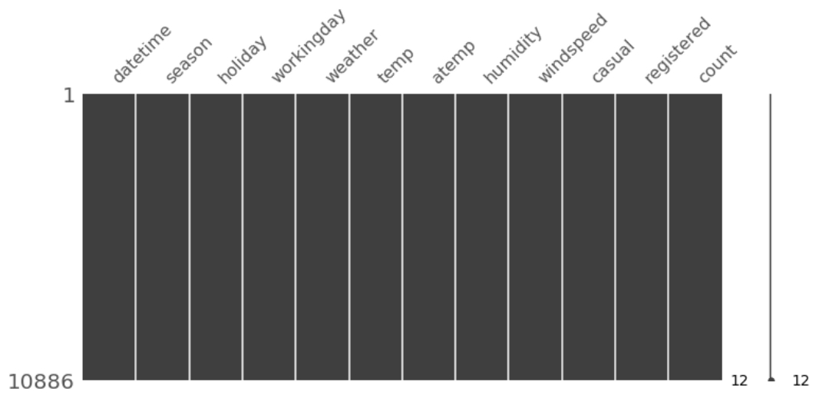
# missingno는 NaN 데이터들에 대해 시각화를 해줌 # Nan = Not-a-Number로 숫자가 아니라는 뜻이다. 즉 값이 없다는 뜻이다. import missingno as msno msno.matrix(train, figsize=(12,5))

Slide 7
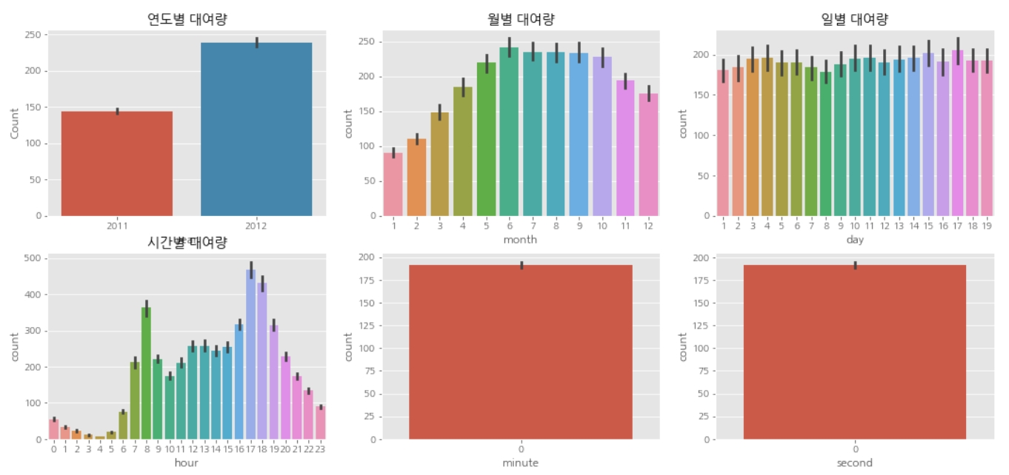
연도별 대여량은 2011년 보다 2012년에 더 많다.
월별 대여량은 6월에 가장 많고 7~10월도 대여량이 많다. 그리고 1월에 가장 적다.
일별대여량 정보는 train 데이터에는 1일부터 19일까지만 있고, 예측하고자 하는 test 데이터에는 20~30(31)까지 정보가 존재한다. 그래서 이 데이터는 feature로 사용하면 안 된다.
시간 대 대여량을 보면 출퇴근 시간에 대여량이 많은 것 같다. 하지만 주말과 나누어 볼 필요가 있을 것 같다.
분, 초는 다 0이기 때문에 의미가 없다. feature로 사용하지 않는다.

Slide 8
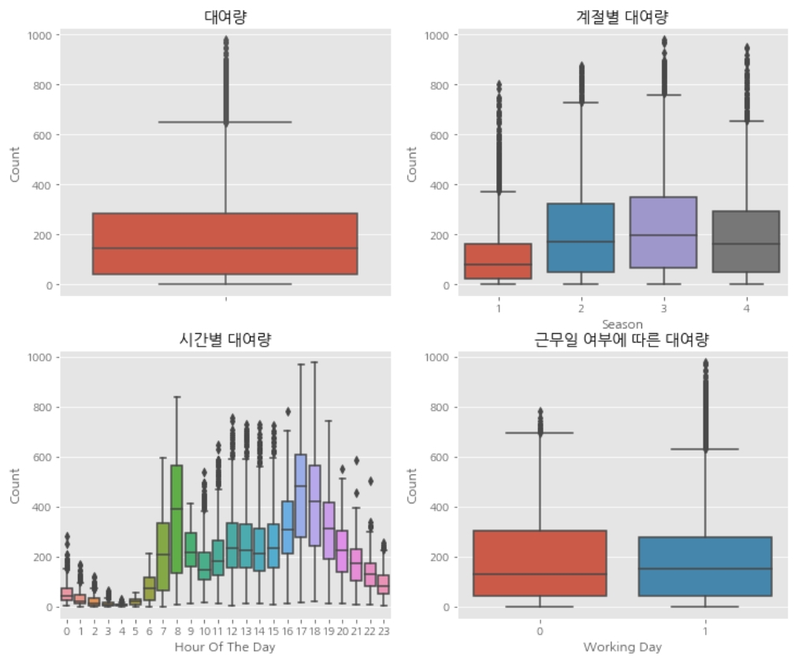
계절별 대여량은 가을에 가장 많음. 여름 겨울 봄 순서임.
근무일이 아닌 휴일(0)에 대여량이 더 많음

Slide 9
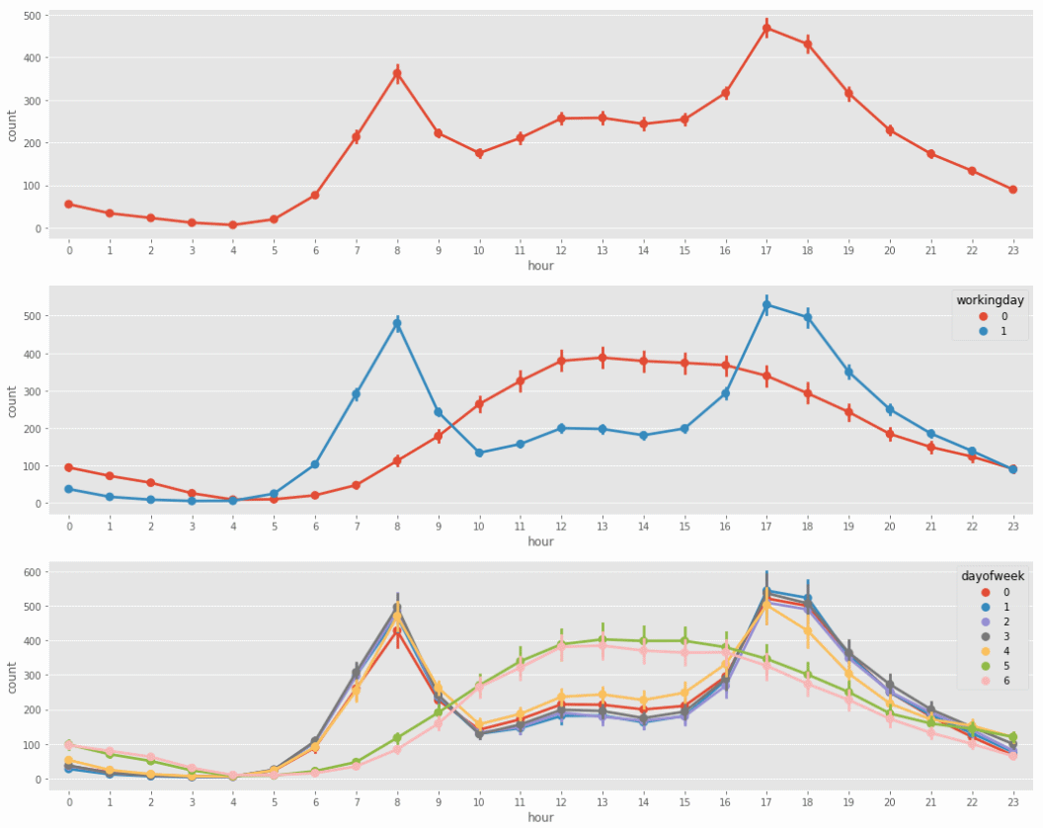
휴일(0)에는 점심(12~15)에 대여량이 많다 토요일, 일요일에도 동일하게 나타난다.
날씨가 좋을때(0) 대여량이 많다

Slide 10
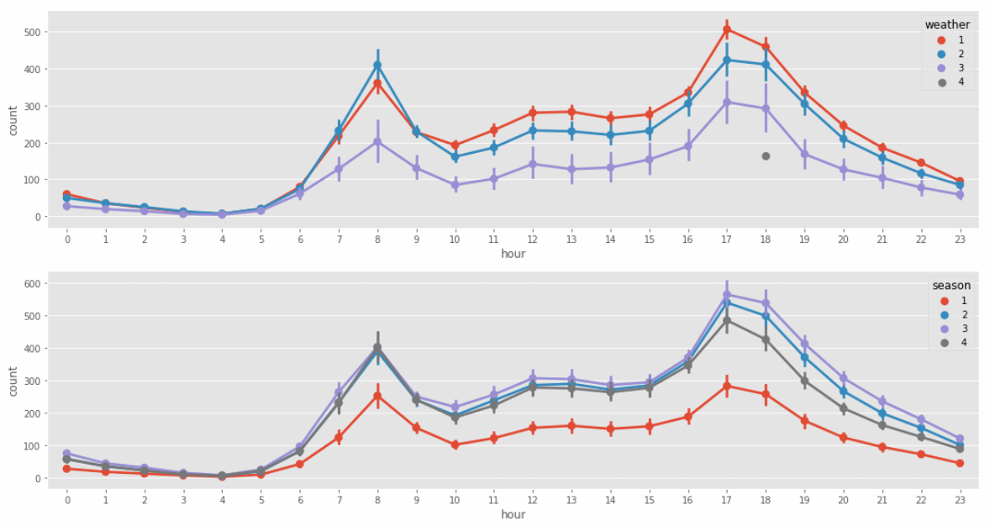
날씨가 좋을때(1) 대여량이 많다.
가을(3)에 대여량이 많다

Slide 11
Multicollinearity (다중공선성)
회귀 분석에서 사용된 모형의 일부 예측 변수가 다른 예측 변수와 상관 정도가 높아, 데이터 분석 시 부정적인 영향을 미치는 현상을 말함.
다중공선성이란 입력변수들 간의 상관관계가 존재하여 회귀 계수의 분산을 크게 하기 때문에, 회귀 분석 시 추정 회귀 계수를 믿을 수 없게 되는 문제가 발생되는 것을 말함.
다중 회귀 모형에서 회귀 계수란 독립 변수의 변화에 따른 종속 변수의 변화량을 나타내기 때문에, 설명 변수들 사이에 유의한 상관관계가 존재하는 경우 한 설명변수를 다른 설명변수와의 함수 관계로 표시할 수 있다.
이러한 경우 회귀 계수의 분산이 증가하며, 회귀 계수 추정치가 불안하고 해석하기 어려워진다.

Slide 12
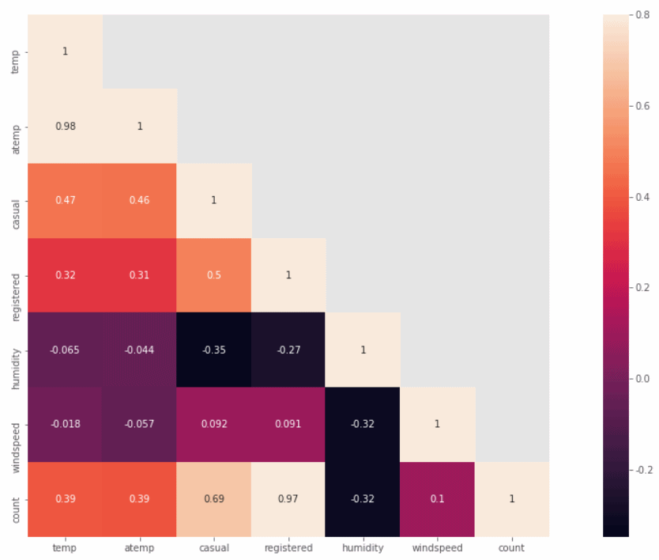
온도와 습도는 거의 연관관계가 없다.
대여량과 가장 연관이 높은 건 registered로 등록된 대여자이다.
그러나 registered, casual 정보는 train 데이터에만 있고 test 데이터에는 이 값이 없으므로 feature로 사용하지 않는다.
atemp(체감온도)와 temp(온도)는 0.98로 상관관계가 높지만, 너무 상관관계가 높기 때문에 온도와 체감온도는 같은 데이터로 보여지고 feature로 사용하기에 적합하지 않을 수 있다.
모델 구축 과정에서 atem와 temp 중 하나는 데이터에 다중공선성을 나타낼 것이기 때문에 feature로 사용하지 않는다.

Slide 13
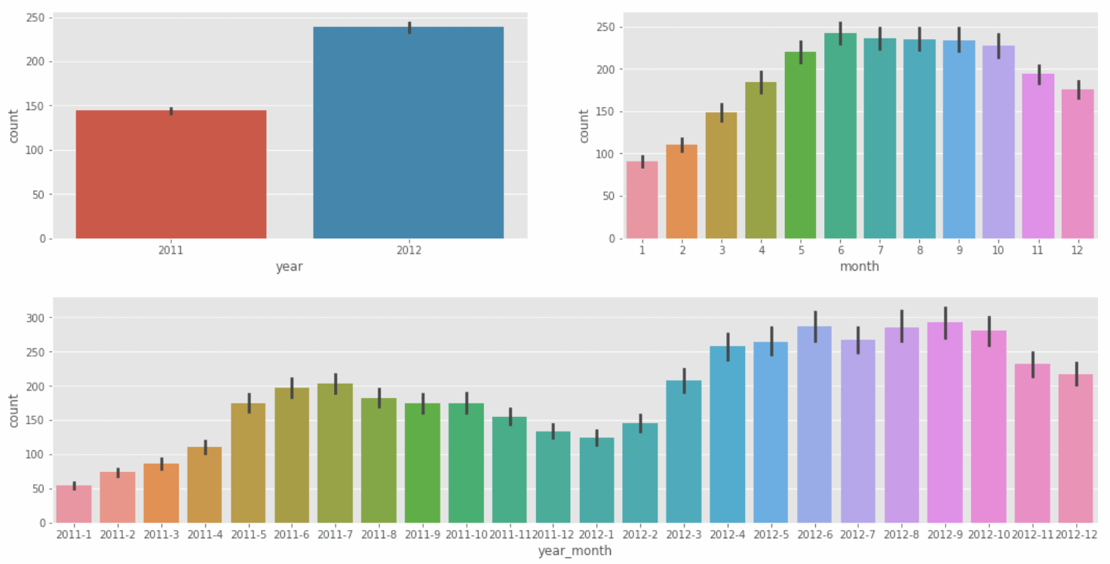
2011년보다 2012년의 대여량이 더 많다.
겨울보다는 여름에 대여량이 많다.
2011년과 2012년의 연_월별 데이터를 이어보면 전체적으로 증가하는 추세이다.

Slide 14
랜덤포레스트로 풍속 예측
# 풍속 값을 예측하는 메서드 정의 def predict_windspeed(data): # 풍속이 0인것과 아닌 것을 나누어 준다. dataWind0 = data.loc[data['windspeed'] == 0] dataWindNot0 = data.loc[data['windspeed'] != 0] # 풍속을 예측할 feature를 선택한다. wCol = ["season", "weather", "humidity", "month", "temp", "year", "atemp"] # 풍속이 0이 아닌 데이터들의 타입을 스트링으로 바꿔준다. dataWindNot0["windspeed"] = dataWindNot0["windspeed"].astype("str") # 랜덤포레스트 분류기를 사용한다. rfModel_wind = RandomForestClassifier() # wCol에 있는 피처의 값을 바탕으로 풍속을 학습시킨다. rfModel_wind.fit(dataWindNot0[wCol], dataWindNot0["windspeed"]) # 학습한 값을 바탕으로 풍속이 0으로 기록 된 데이터의 풍속을 예측한다. wind0Values = rfModel_wind.predict(X=dataWind0[wCol])
랜덤포레스트로 풍속을 예측해서 값을 넣어줌
train 데이터 : 풍속 값이 있는 데이터
test 데이터 : 풍속 값이 0인 데이터

Slide 15
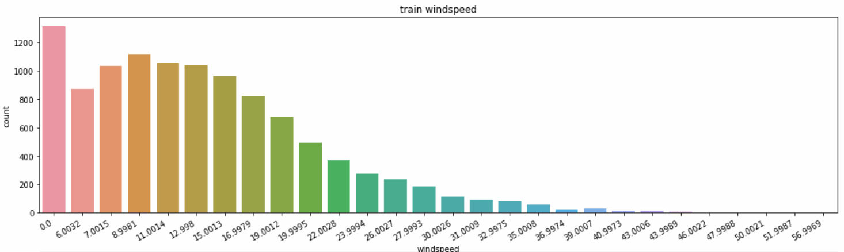
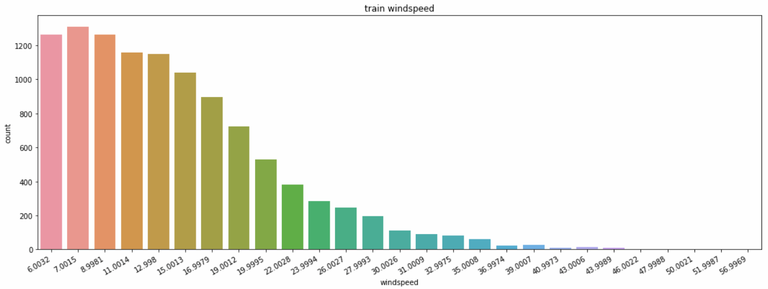
Before
After

Slide 16
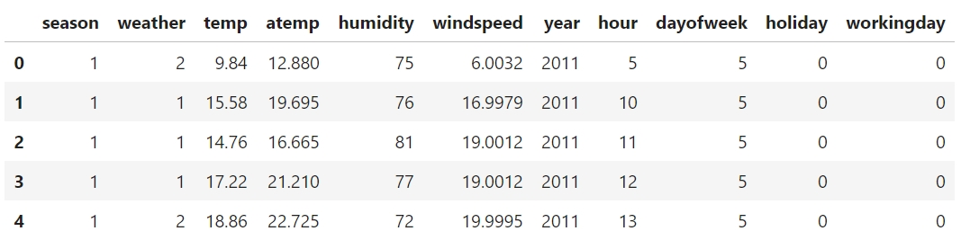
Feature

Slide 17
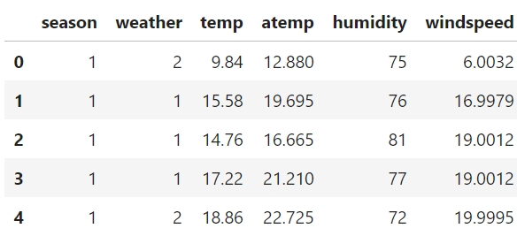
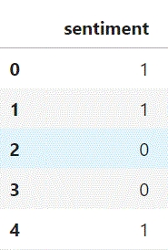
forest = forest.fit(train_data_features, train[‘label'])
[각 리뷰마다 피쳐 벡터화 한 train_data_features]와 [sentiment]을 넣어서 [forest] 모델에 학습을 시킴 .
result = forest.predict(test_data)
[각 리뷰마다 피쳐 벡터화 한 test_data_features] 넣고, 학습이 된 forest 모델로 sentiment를 예측을 함.
train_data
test_data
test[label]
예측 (predict)
결과
학습 (fit)
forest
train[label]

Slide 18
lModel = LinearRegression(). y_train_log = np.log1p(y_train) lModel.fit(X_train, y_train_log) # 모델을 학습시킨다 preds = lModel.predict(X_train) # 예측. ridge_m_ = Ridge() ridge_params_ = { 'max_iter':[3000],'alpha':[0.01, 0.1, 1, 2, 3, 4, 10, 30,100,200,300,400,800,900,1000]} rmsle_scorer = metrics.make_scorer(rmsle, greater_is_better=False) grid_ridge_m = GridSearchCV( ridge_m_, ridge_params_, scoring = rmsle_scorer, cv=5) y_train_log = np.log1p(y_train) grid_ridge_m.fit( X_train, y_train_log ) # 모데을 학습시킴. preds = grid_ridge_m.predict(X_train) # 예측. lasso_m_ = Lasso() alpha = 1/np.array([0.1, 1, 2, 3, 4, 10, 30,100,200,300,400,800,900,1000]) lasso_params_ = { 'max_iter':[3000],'alpha':alpha} grid_lasso_m = GridSearchCV( lasso_m_,lasso_params_,scoring = rmsle_scorer,cv=5) y_train_log = np.log1p(y_train) grid_lasso_m.fit( X_train , y_train_log ) # 모데을 학습시킴. preds = grid_lasso_m.predict(X_train) # 예측. from sklearn.ensemble import GradientBoostingRegressor gbm = GradientBoostingRegressor(n_estimators=4000, alpha=0.01); y_train_log = np.log1p(y_train) gbm.fit(X_train, y_train_log) # 모데을 학습시킴. preds = gbm.predict(X_train) # 예측
LinerRegression
Ridge
Lasso
GradientBoostRegressor

Slide 19
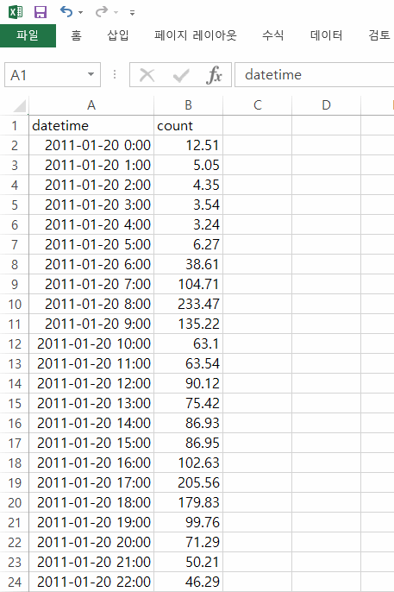
랜덤포레스트
from sklearn.ensemble import RandomForestRegressor max_depth_list = [] model = RandomForestRegressor(n_estimators=100, n_jobs=-1, random_state=0) # 모델 학습
model.fit(X_train, y_train) # 예측 predictions = model.predict(X_test)

Slide 20
Thank You
감사합니다

